Slide 1
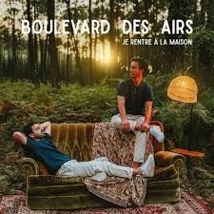
Projet interdisciplinaire avec le groupe « Boulevard des airs »
Ecole élémentaire de St Etienne de Crossey

Slide 2
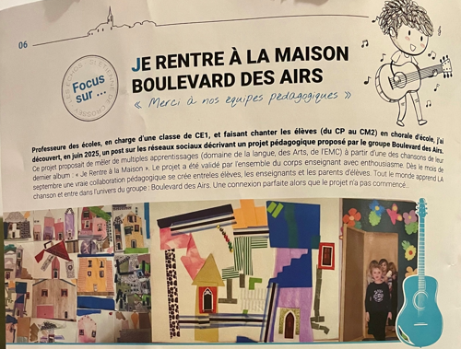

Slide 3
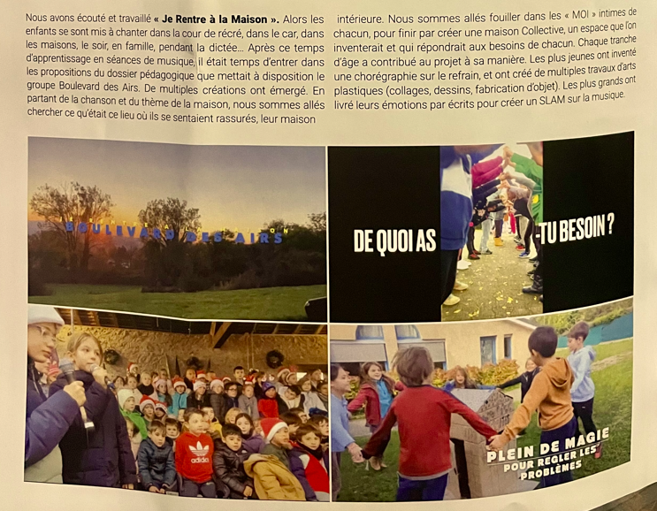

Slide 4
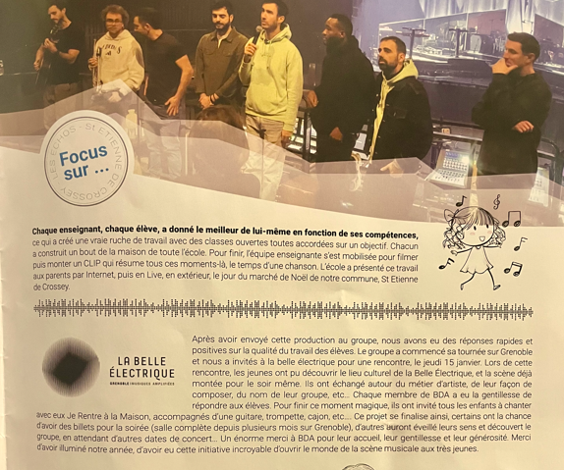

Slide 5
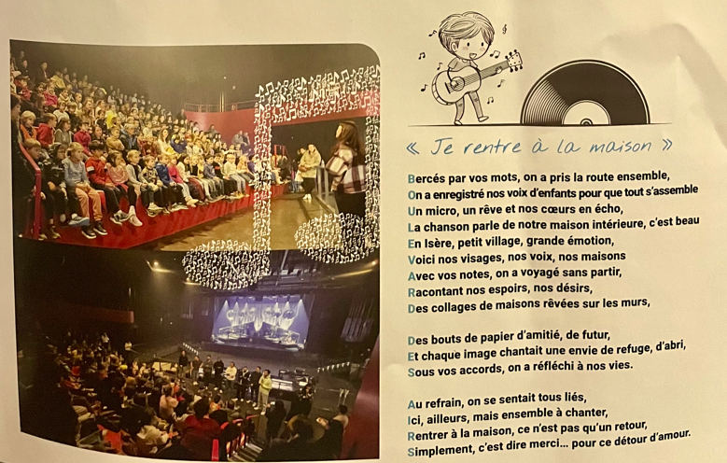

Slide 6
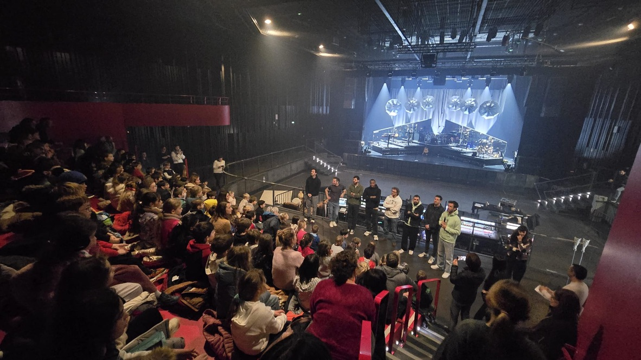
Rencontre avec le groupe avant le concert du soir

Slide 7
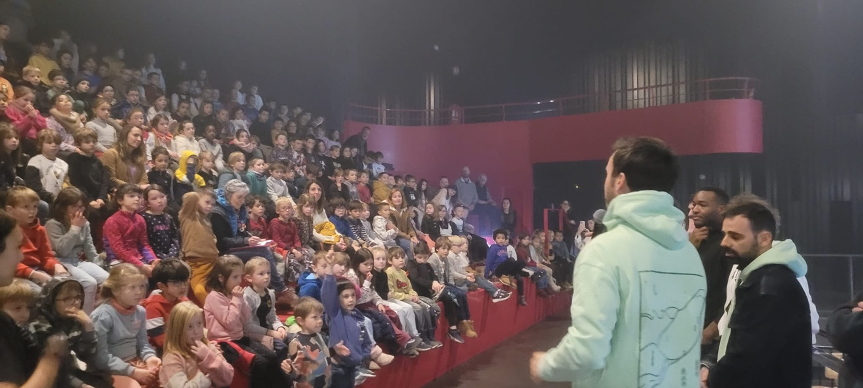
Les élèves ont pu échanger avec les différents membres du groupe...

Slide 8
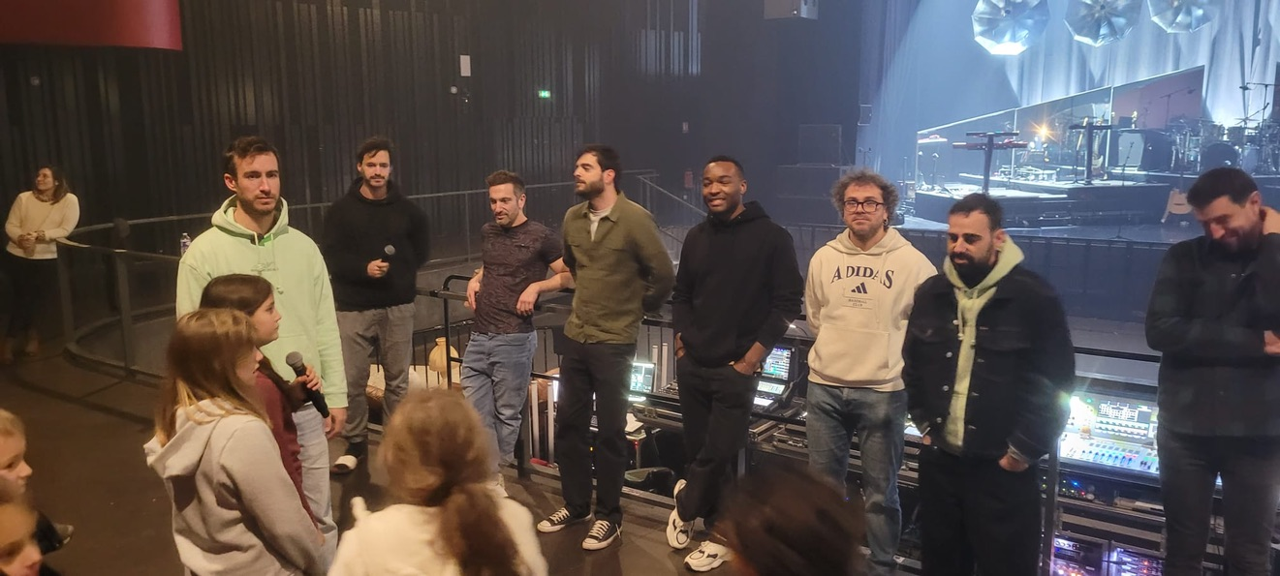
…et leur poser des questions.

Slide 9
